Slide 1
对话评测组织及经验分享
哈工大SCIR 2020级硕士研究生 张开颜
2020年7月9日

Slide 2
主要内容
对话评测介绍
SMP-ECDT
2017-2020
SMP-MCC
2019-2020
其他对话评测

Slide 3
对话评测介绍
近几年主要对话评测
 | DSTC 1-6 | DSTC 7 | DSTC 8 | DSTC 9 | JD DC | SMP-ECDT | SMP-MCC
组织机构 |  |  |  |  | 京东 | 哈工大 讯飞 清华大学 | 哈工大
任务简述 |  |  |  |  | 客服对话 多模态 | 意图分类 任务型对话 | 机器人群聊对话
评测方式 | 客观+人工 | 客观+人工 | 客观+人工 | 客观+人工 | 客观+人工 | 客观+人工 | 人工
评测时间 | 2012-2017 | 2018 | 2019 | 2020 | 2018-2020 | 2017-2020 | 2019-2020

Slide 4
对话评测介绍
对话评测目的
解决实际问题
促进相关技术发展

Slide 5
SMP-ECDT
主要内容
SMP-ECDT系列评测介绍
任务型对话系统介绍
SMP-ECDT 2017/2018
SMP-ECDT 2019
SMP-ECDT 2020

Slide 6


SMP-ECDT
SMP中文人机对话技术评测（The Evaluation of Chinese Human-Computer Dialogue Technology，SMP-ECDT）
历届ECDT评测任务
2017
2018
2019
用户意图领域分类
特定域任务型人机对话在线评测
用户意图领域分类
特定域任务型人机对话在线评测
自然语言理解评测
个性化对话竞赛
2020
小样本对话语言理解技术评测
知识驱动的多轮对话竞赛
Notes:
评测主席：张伟男
主办方：中国中文信息学会社会媒体处理专业委员会（CIPS-SMP）
17/18 哈工大、讯飞；19/20 清华大学；华为赞助

Slide 7
SMP-ECDT
任务型对话介绍
多用于垂直领域业务助理系统
微软小娜、百度度秘、阿里小蜜、DTP等
具有明确的任务目标
订餐、订票

Slide 8
SMP-ECDT
任务型对话介绍
常见技术：Pipeline、End2End
NLU、DM、NLG
Notes:
制定的评测内容，不仅考虑人机对话研究上的热点，同时考虑人机对话在实际应用中的关键核心问题

Slide 9
SMP-ECDT 2017/2018
任务一：用户意图领域分类
评测说明
包含闲聊和垂类两大类，其中垂类又细分为30个垂直领域
仅考虑针对单轮对话用户意图的领域分类
评测方式
开放式评测（2017年封闭式评测）
Codalab提交（2017年API提交）

Slide 10
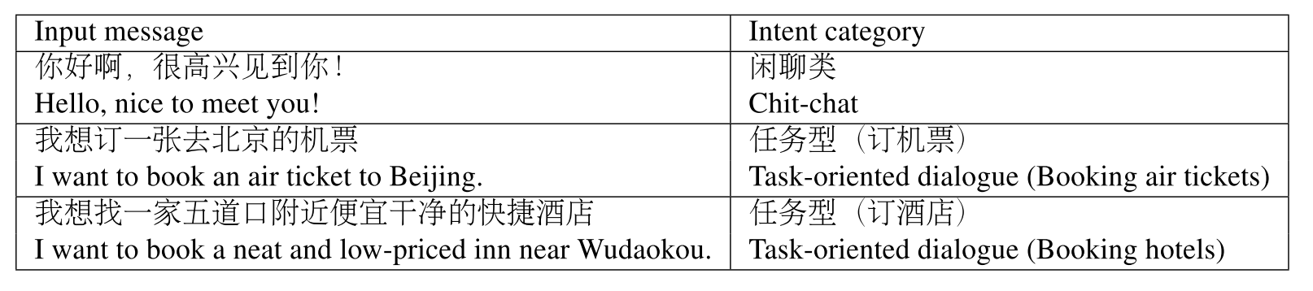
SMP-ECDT 2017/2018
任务一：用户意图领域分类
评测数据

Slide 11
SMP-ECDT 2017/2018
任务一：用户意图领域分类
参赛方案
2017年
LSTM，domain keywords
Char-level CNN
N-gram，TF-IDF，SVM
2018年
Transformer，CNN
LSTM，domain keywords
fastText，CNN
Notes:
2017年，有一些使用深度学习的方法，获得了较好的名次，还有很多使用机器学习、规则模板
2018年，基本使用

Slide 12
SMP-ECDT 2017/2018
任务二：特定域任务型人机对话在线评测
评测说明
特定领域：机票类、火车票类和酒店类3个垂直领域
评测方式
对于每个参赛系统，主办方提供给测试人员完整的用户意图描述
对于任意相同的用户意图描述，对不同参赛系统给定相同的首轮对话输入启动评测
评测过程中评测员根据给定的完整意图描述与参赛系统进行交互，直至对话结束
结束条件为系统返回所有任务的执行结果，超过50个对话轮数，手动结束测试
评价指标
任务完成率、用户满意度、回复语言的自然度、对话轮数、静态的数据库资源未覆盖情况的引导能力

Slide 13
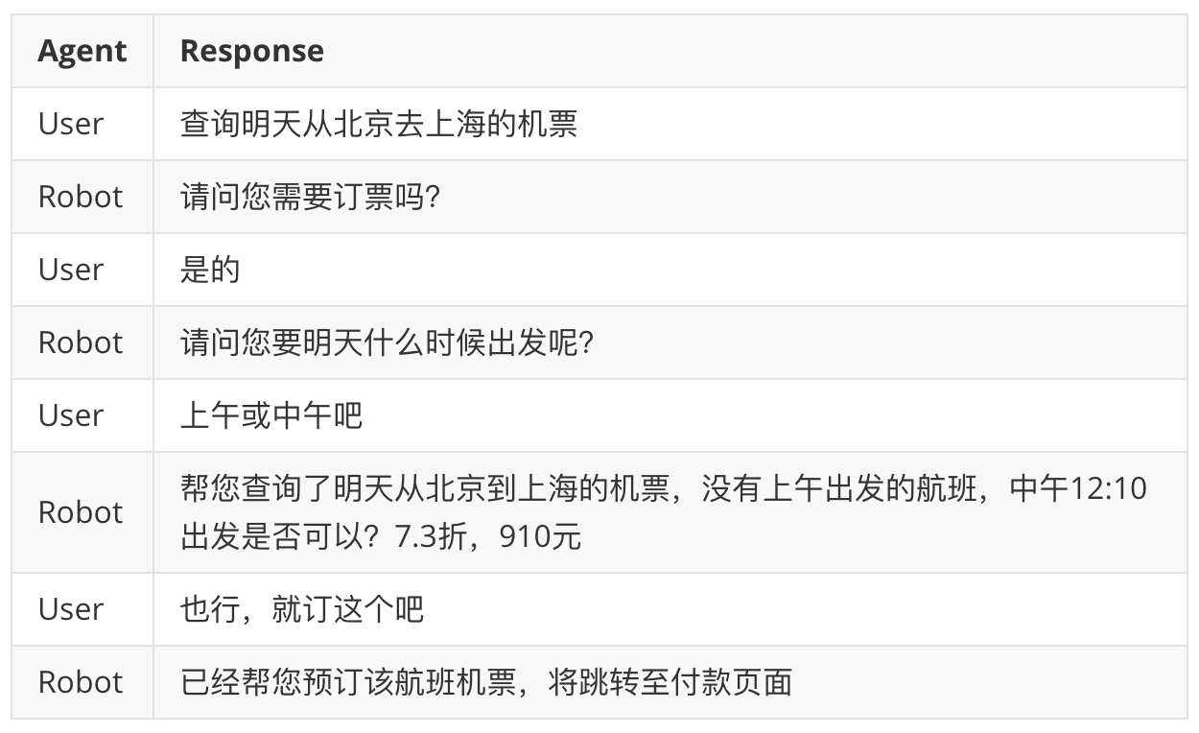
SMP-ECDT 2017/2018
任务二：特定域任务型人机对话在线评测
评测数据
来自科大讯飞股份有限公司
自系统日期起一个月的机票、火车票以及各地酒店信息
人工写若干个测试任务，包含订机票/火车票/宾馆三种简单意图任务或多意图任务

Slide 14
SMP-ECDT 2017/2018
任务二：特定域任务型人机对话在线评测
参赛方案
2017年
2018年

Slide 15
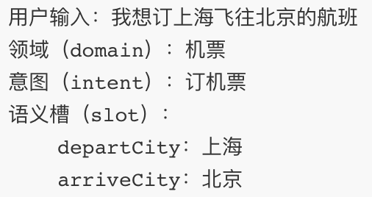
SMP-ECDT 2019
任务一：自然语言理解评测
评测说明
单轮对话的理解
包括领域分类、意图识别和语义槽天从三项子任务
评测方式
提交Codalab
评测指标
领域分类、意图识别，采用准确率评价
语义槽填充，采用F值评价
最后评价指标，句准确率

Slide 16
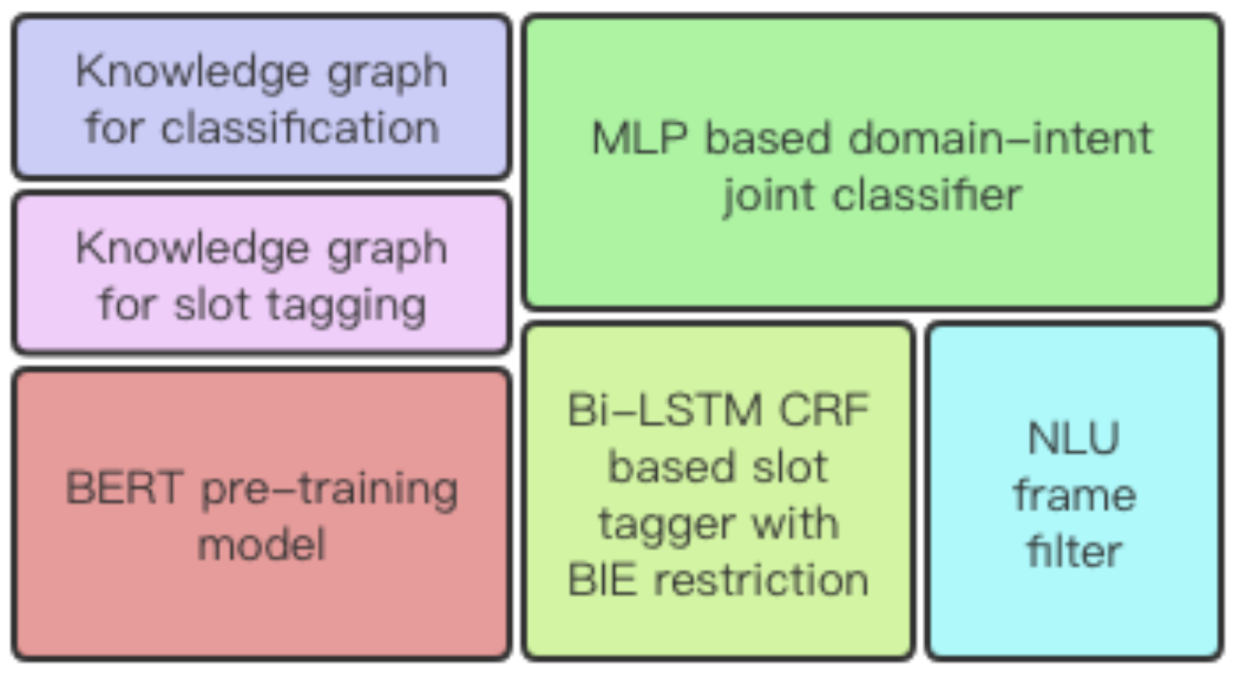
SMP-ECDT 2019
任务一：自然语言理解评测
参赛方案
BERT-E2E-KG-NLU
Multi-task BERT
Multi-task ERNIE

Slide 17
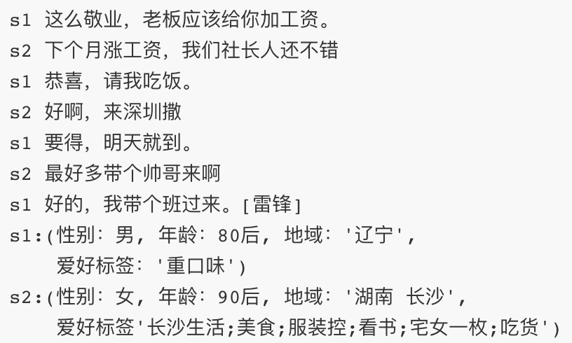
SMP-ECDT 2019
任务二：个性化对话竞赛
评测说明
已知对话上下文和所有对话参与者的个性化属性
要求生成符合给定个性化特征与上下文逻辑的回复

Slide 18
SMP-ECDT 2019
任务二：个性化对话竞赛
评价指标
自动评测：BLEU、Perplexity、Distinct
人工评价：Fluency、Personality、Appropriateness
参赛方案
GPT，大规模对话数据预训练，小规模高质量个性化数据微调
GPT，对话历史和个性化信息编码，模型生成下一句回复

Slide 19
SMP-ECDT 2020
任务一：小样本对话语言理解技术评测
背景介绍
大量人工标注数据往往很难获得
研究如何利用过往经验知识，在新的任务上只使用少数几个样例数据进行学习

Slide 20
SMP-ECDT 2020
任务一：小样本对话语言理解技术评测
任务描述

Slide 21
SMP-ECDT 2020
任务二：知识驱动的多轮对话竞赛
任务背景
知识驱动的对话生成缺少数据支持
对于知识的建模，极大地提升人机对话系统的逻辑性、信息量和可解释行，带来更好的用户体验
任务描述
已知对话上下文和所有知识图谱信息，要求生成符合知识图谱信息和上下文逻辑的对话回复
知识图谱由一系列三元组描述
所生成对话回复需要足够流畅、与对话上下文语义相关并且符合相关的知识图谱信息

Slide 22
SMP-ECDT 2020
任务二：知识驱动的多轮对话竞赛
评测数据
Utterance为对话文本
Knowledge为当前轮次对话应用的知识三元组标注
评价指标
自动评价：BLEU-4、Distinct-2
人工评价：Informativeness、Appropriateness

Slide 23
SMP-MCC
主要内容
SMP-MCC 介绍
任务描述
任务介绍
SMP-MCC 2020
多放对话研究

Slide 24
SMP-MCC
SMP机器人群聊比赛（The Multi-bot Conversation Challenge，SMP-MCC）
2019年刘挺教授提出
机器人群聊的意义
可能的应用场景

Slide 25
SMP-MCC
可能的应用场景和研究意义
金融咨询

Slide 26
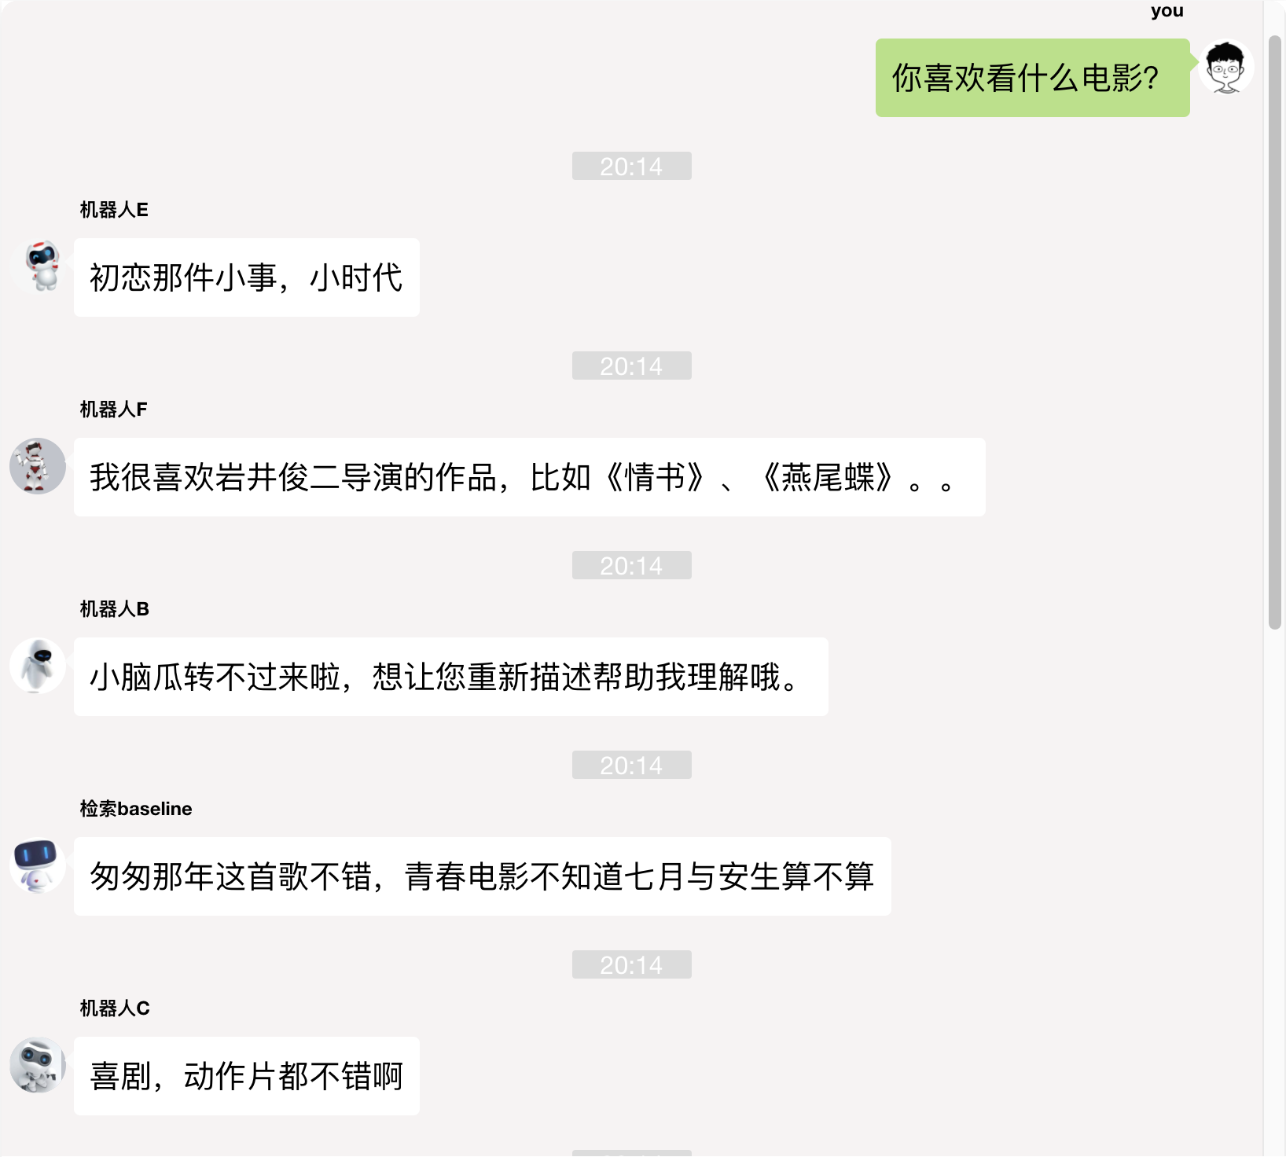
SMP-MCC
任务描述
在机器人群聊场景中，已知群聊主题和历史消息记录
要求生成符合群聊主题和上下文逻辑的回复
所生成的回复需要流畅且与群聊对话主题相关

Slide 27
SMP-MCC
任务说明
群聊主题：在任务中，给定群聊主题，每个主题下进行 N X 10 轮对话；本届主题包括电影、数码产品、美食、音乐、体育
轮转策略：在每个群聊场景下，将按一定策略初始化机器人回复顺序，确保所有机器人的回复优先级总体相同。而在其他群聊主题中，将多次轮番调换机器人回复顺序，以保证最终评分环境的公平性
消息决策：在评测任务中，当向每个机器人请求回复时，会提供当前群聊主题和历史消息记录。参赛队伍需要根据群聊主题和历史消息记录进行相关决策，以生成合理的回复

Slide 28
SMP-MCC 2020
评测形式
训练数据
参考模型
模型提交
在线评测
晋级规则

Slide 29
SMP-MCC 2020
评价指标
自动评价
Topic：评估输出回复和群聊主题的相关程度
Perplexity：评估输出回复的流畅性
Distinct：评估输出回复的多样性
人工评价
Topic：生成的回复是否符合当前群聊主题（考虑主题）
Fluency：生成回复的表达是否流畅，无语法错误（考虑句子）
Appropriateness：生成的回复是否符合人们的日常交流习惯（考虑上下文语境）
注：每个指标上至少3个人评价，每个指标评分取值集合为{0, 1, 2}，分别表示差、一般、好

Slide 30
SMP-MCC 2020
重要日期和奖项设置
时间 | 任务
2020年3月20日 | 发布评测方案，开始报名
2020年4月13日 | 上线评测网站，开放注册
2020年4月20日 | 发布数据集、工具包
2020年5月4日 | 开放在线评测
2020年5月4日 - 2020年7月24日 | 参赛队伍系统开发及调试
2020年7月25日 | 初赛
2020年8月5日 | 决赛
2020年8月6日 - 2020年8月20日 | 人工标注评测
2020年9月上旬 | 参赛队伍技术报告及颁奖
奖项 | 奖金（元） | 名额
一等奖 | 40,000 | 1
二等奖 | 15,000 | 2
三等奖 | 10,000 | 3
共计 | 100,000 | 6

Slide 31
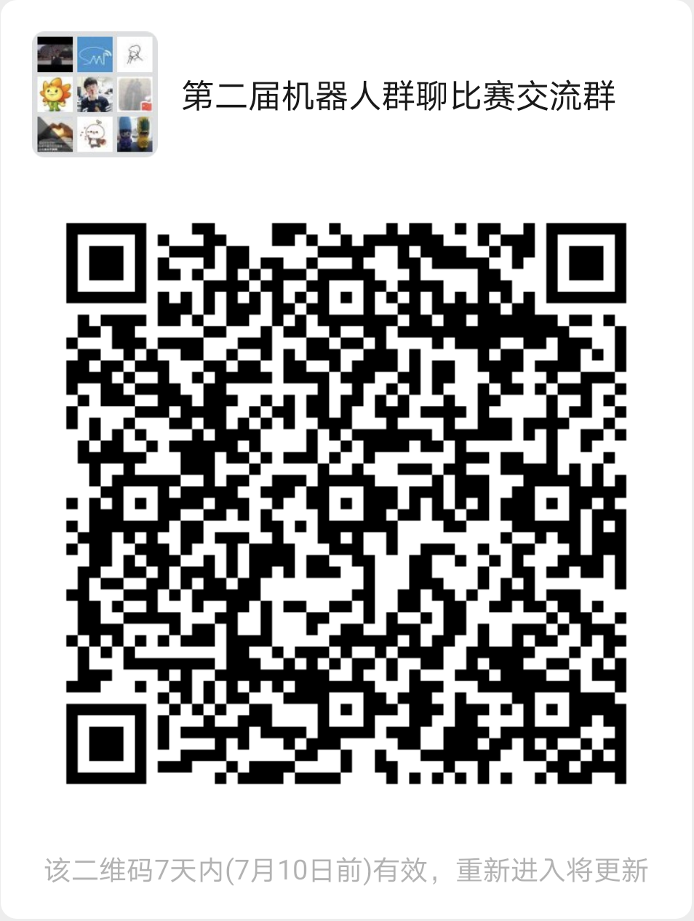
SMP-MCC 2020
组织委员会
评测主席：张伟男（哈尔滨工业大学）
副主席：张洪忠（北京师范大学）、黄民烈（清华大学）、车万翔（哈尔滨工业大学）
主办方
中国中文信息学会社会媒体处理专委会（CIPS-SMP）社交机器人工作组
承办方
哈尔滨工业大学社会计算与信息检索研究中心（哈工大SCIR）
赞助方：华为公司
合作媒体：封面新闻、人民创投、黑龙江广播电视台
联系方式： smp_mcc@163.com

Slide 32
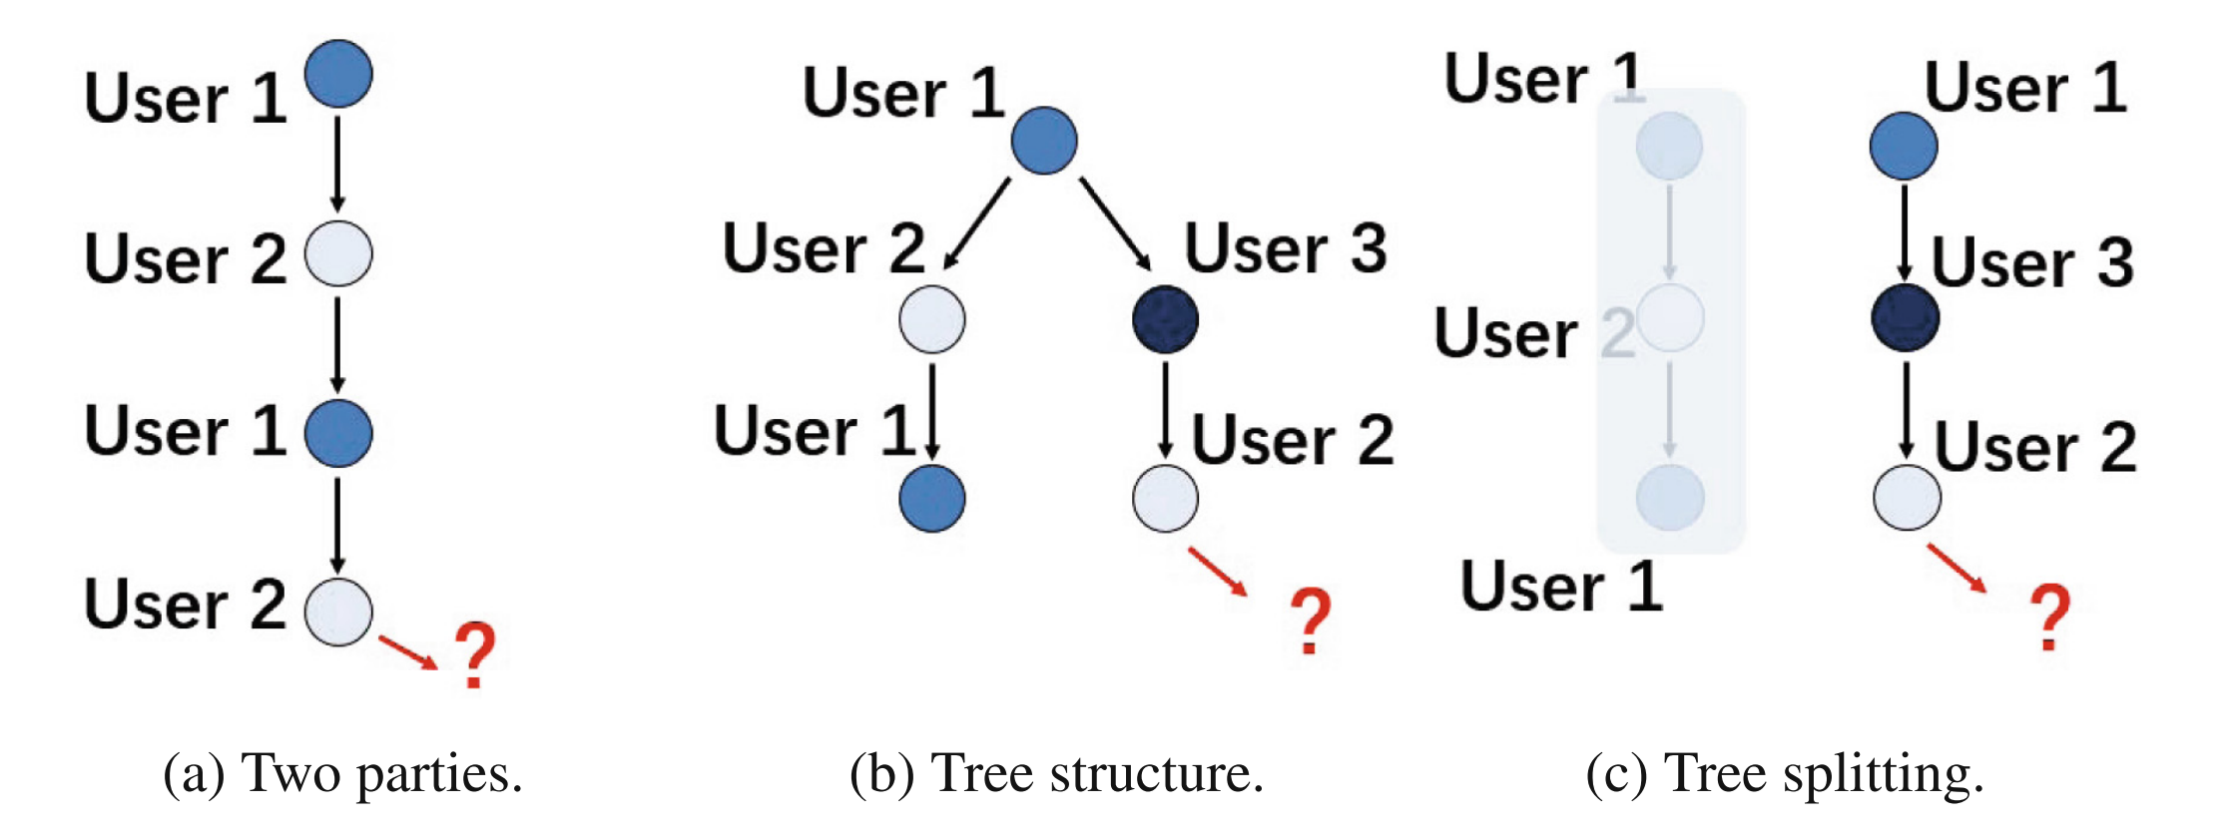
SMP-MCC
群聊（多方对话，Multi-Party Dialogue）相关研究
回复生成（对话历史分离）
Zhang H, Chan Z, Song Y, et al. When Less Is More: Using Less Context Information to Generate Better Utterances in Group Conversations[C]//CCF International Conference on Natural Language Processing and Chinese Computing. Springer, Cham, 2018: 76-84.

Slide 33
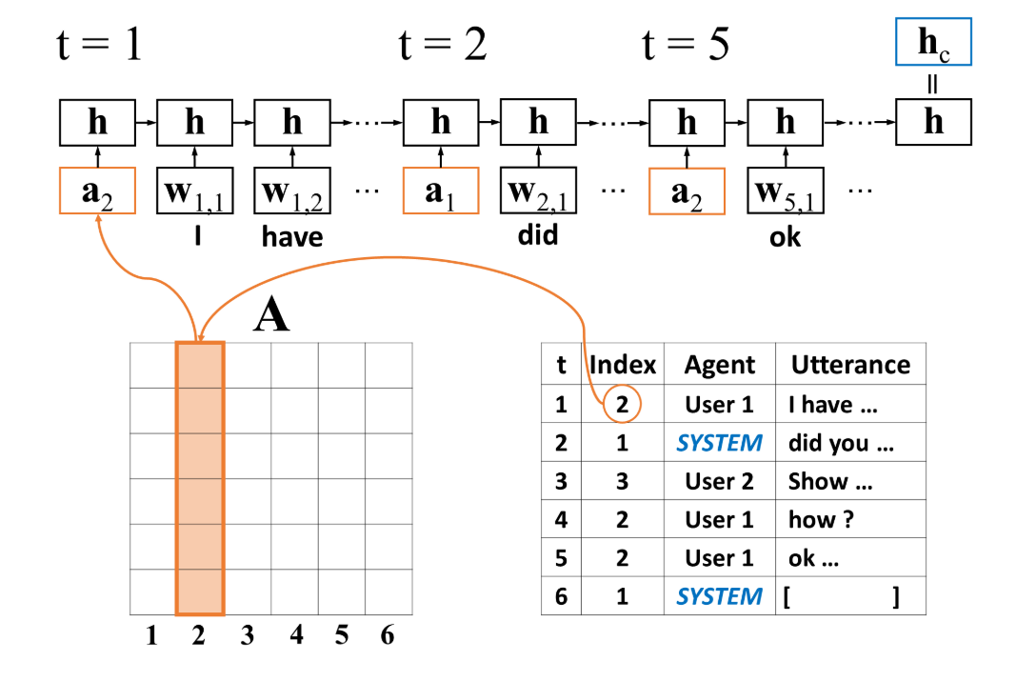
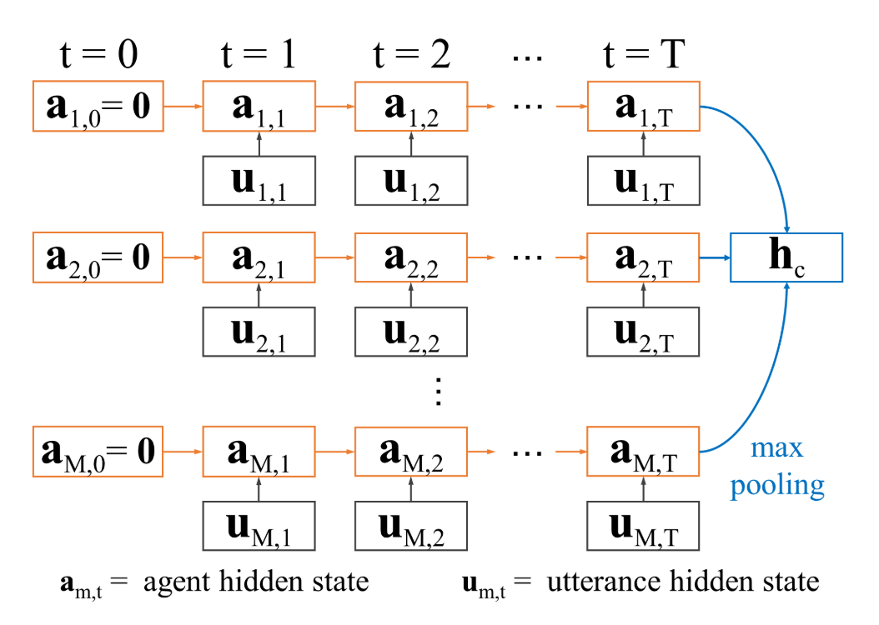
SMP-MCC
群聊（多方对话）相关研究
说话对象和回复生成，Static/Dynamic RNN
Ouchi, H., & Tsuboi, Y. (2016). Addressee and Response Selection for Multi-Party Conversation. Proceedings of the 2016 Conference on Empirical Methods in Natural Language Processing, Section 3, 2133–2143. https://doi.org/10.18653/v1/d16-1231

Slide 34
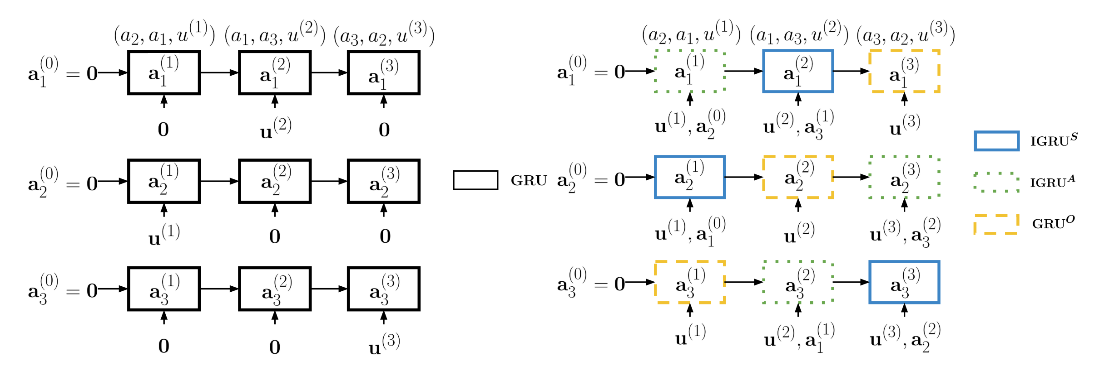
SMP-MCC
群聊（多方对话）相关研究
说话对象和回复选择，Speaker-Interaction RNN
Zhang, R., Lee, H., Polymenakos, L., & Radev, D. (2018). Addressee and response selection in multi-party conversations with speaker interaction RNNs. 32nd AAAI Conference on Artificial Intelligence, AAAI 2018, 2016, 5690–5697.

Slide 35
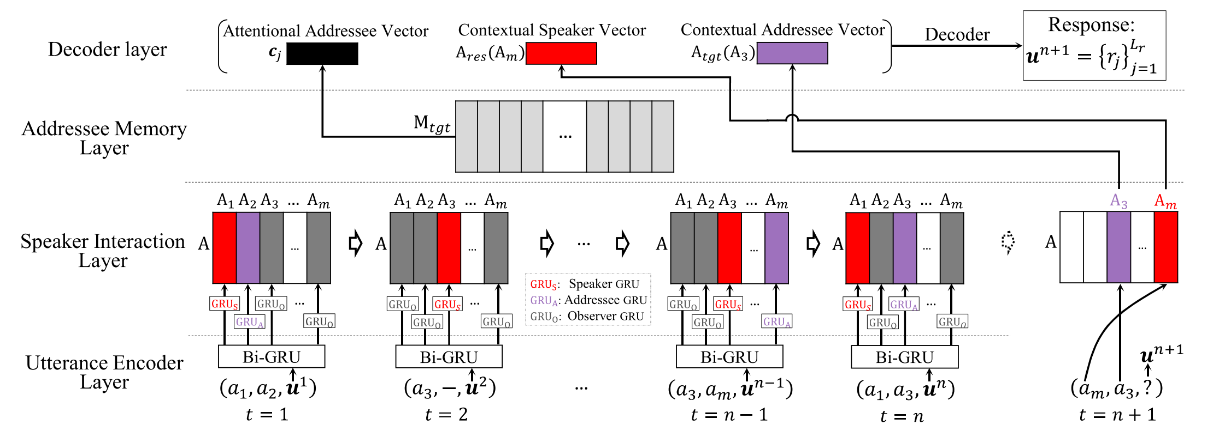
SMP-MCC
群聊（多方对话）相关研究
回复生成， ﻿ICRED
Liu, C., Liu, K., He, S., Nie, Z., & Zhao, J. (2019). Incorporating Interlocutor-Aware Context into Response Generation on Multi-Party Chatbots. Proceedings of the 23rd Conference on Computational Natural Language Learning (CoNLL), 718–727. http://arxiv.org/abs/1910.13106

Slide 36
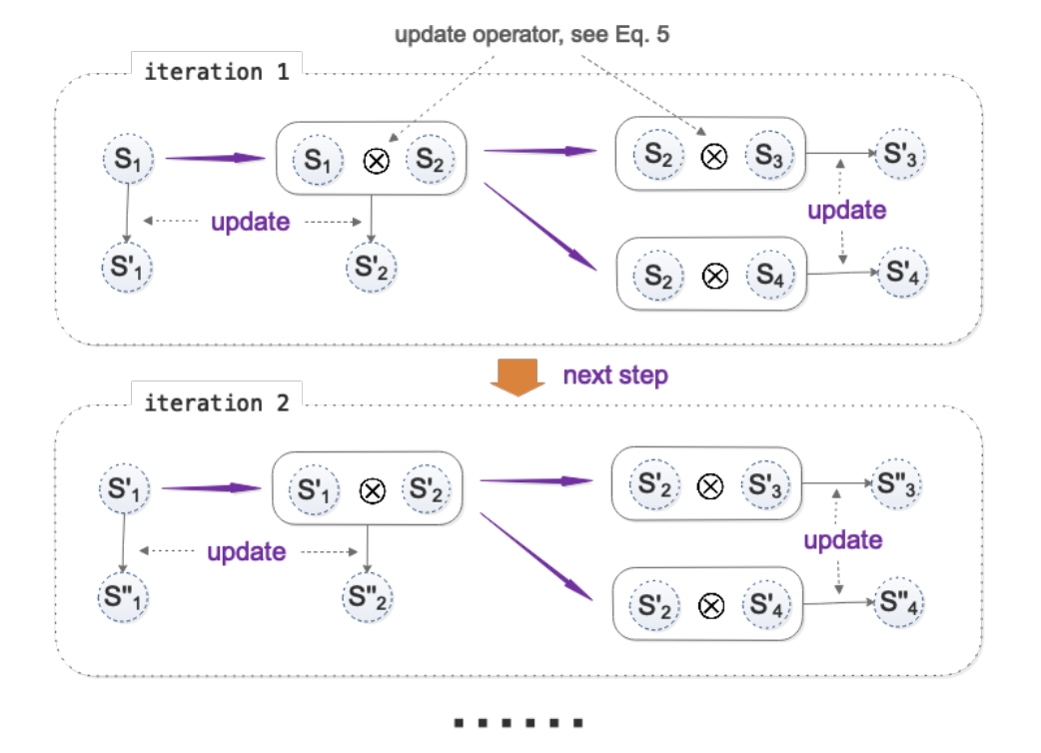
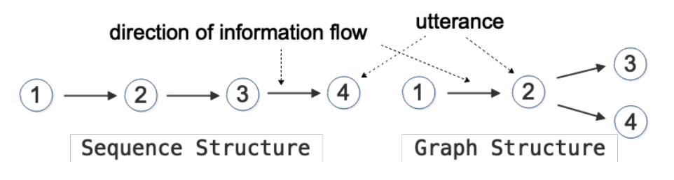
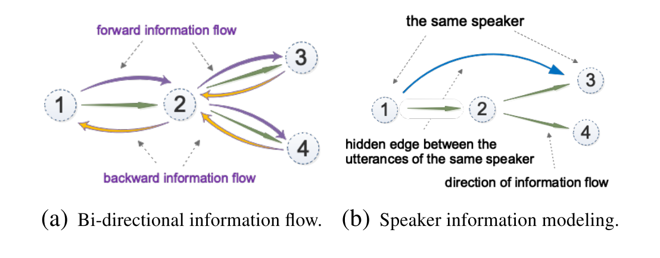
SMP-MCC
群聊（多方对话）相关研究
回复生成，Graph-Structured Network
Hu, W., Chan, Z., Liu, B., Zhao, D., Ma, J., & Yan, R. (2019). GSN: A graph-structured network for multi-party dialogues. IJCAI International Joint Conference on Artificial Intelligence, 2019-Augus, 5010–5016.

Slide 37
其他对话评测
2020年主要对话评测
DSTC 9
JDDC 2020
AIWolfDial 2020

Slide 38
其他对话评测
DSTC 9
Track1 Task-oriented Conversational Modeling with Unstructured Knowledge Access
Track2 Multi-domain Task-oriented Dialog Challenge

Slide 39
其他对话评测
DSTC 9（Dialogue System Technology Challenge）
Track3 Interactive Evaluation of Dialog
Track4 SIMMC: Situated Interactive Multi-Modal Conversation AI

Slide 40
其他对话评测
JD DC（Dialogue Challenge）
CCL 2020

Slide 41
其他对话评测
AIWolfDial 2020
The 2nd International Workshop of AI Werewolf and Dialog System

Slide 42
感谢聆听!

